Slide 1
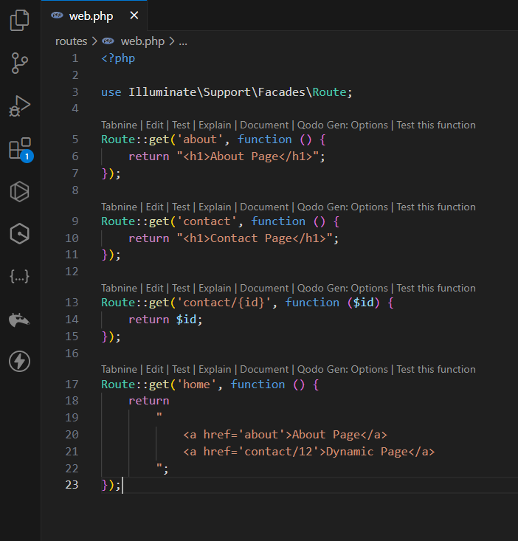
Route::get('home', function () { ... });
Bu route /home URL-sində aktiv olur.
Brauzerdə http://localhost:8000/home yazsan, 2 link göstərilir:
<a href='about'>About Page</a>
<a href='contact/12'>Dynamic Page</a>
Bu linklərdən:
About Page → /about səhifəsinə aparır.
Dynamic Page → /contact/12 səhifəsinə aparır (və 12 dəyəri qaytarılır).

Slide 2
.

Slide 3
.

Slide 4
.

Slide 5
.

